Slide 1
І.Франко
Л.Глібов – найкращий український
байкописець

Slide 2
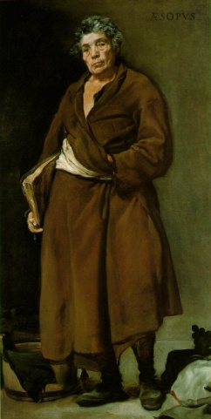
Езоп – перший грецький байкар

Slide 3
Лафонтен – французький байкар

Slide 4
Леонід Глібов – український поет і байкар

Slide 5
Пташка канарка

Slide 6
Загадка
Народна Літературна

Slide 7
Що за птиця?
Між людьми, як пташка, в'ється,
У людей і їсть, і п'є;
Ходить старець, просить, гнеться,
А у неї всюди є.

Slide 8
Теорія літератури
Акровірш – це загадка, відгадка якої читається за першими літерами кожного рядка вірша.
Підтекст – це думка, яку автор відверто не висловив, але про неї можна здогадатися, читаючи її ніби «між рядками».

Slide 9
Химерний, маленький

Slide 10
Таблиця 1
Слова, які характеризують вареник (художні означення – епітети)
Дії вареника, які роблять його смачним
Натяк на призначення вареника

Slide 11
Таблиця 2
Слова, які характеризують вареник (художні означення – епітети) | Химерний, маленький, бокастий, товстенький
Дії вареника, які роблять його смачним
Натяк на призначення вареника

Slide 12
Таблиця 3
Слова, які характеризують вареник (художні означення – епітети) | Химерний, маленький, бокастий, товстенький
Дії вареника, які роблять його смачним | У тісто прибрався, чимсь напхався, в окропі скупався, на смак уродився, ще й маслом умився, в макітрі скакав
Натяк на призначення вареника

Slide 13
Таблиця 4
Слова, які характеризують вареник (художні означення – епітети ) | Химерний, маленький, бокастий, товстенький
Дії вареника, які роблять його смачним | У тісто прибрався, чимсь напхався, в окропі скупався, на смак уродився, ще й маслом умився, в макітрі скакав
Натяк на призначення вареника | Недовго нажився, у дірку скотився, круть – верть - та й пропав

Slide 14
Тест до загадки «Химерний, маленький»
1. Химерного, маленького названо:
а) душечкою;
б) любимчиком;
в) коханчиком;
г) миленьким.
2. У чому купався вареник?
а) Маслі;
б) окропі;
в) сиропі;
г) теплій воді.
3. Чим умивався вареник?
а) Окропом;
б) ранньою росою;
в) маслом;
г) холодною водою.
4. В якому посуді скакав улюблений харч?
а) Макітрі;
б) горщику;
в) глечику;
г) тарілці.
5. Яким чином «попався» вареник?
а) з’їло мале дитинча;
б) скотився у дірку;
в) розварився у воді;
г) викрадений кішкою.
6. Вареник був виготовлений із:
а) борошна;
б) рису;
в) ячменя;
г) гречки.

Slide 15
Пам'ятник варенику у Полтаві

Slide 16
Теорія літератури
Літературна загадка – загадка,
яка складена письменником.

